Slide 1
Óbudai Egyetem
Neumann János Informatikai Kar
.NET Gadgeteer – Mini Webszerver

Slide 2
Áttekintés
A feladat
Hardverkonfiguráció
A program megírása
Az eszköz működés közben
Felkészülést segítő kérdések

Slide 3
1. A feladat
A feladat célja egy egyszerű .NET Gadgeteer alapú webszerver készítése, amelyen keresztül az eszköz vezérlése valósítható meg.
Szükséges eszközök
FEZ Spider panel
2 db Multicolor LED
Ethernet modul
Működés
Az eszköz működésbe helyezése után elindul a webszerver, melynek segítségével az eszköz vezérelhető webes felületről. Egy állapotjelző LED jelzi, hogy a hálózati kapcsolat státuszát. A megjelenített oldalról lehetőség nyílik egy másik LED ki és bekapcsolására, illetve annak különböző színnel történő kigyújtására.

Slide 4
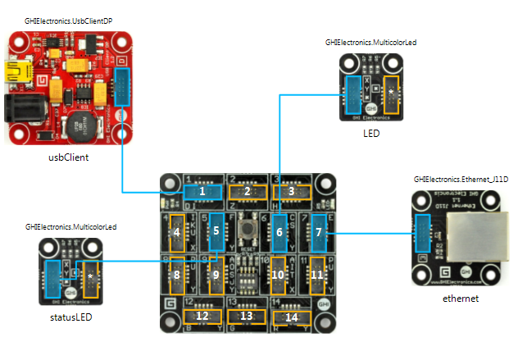
2. Hardverkonfiguráció
Állítsuk össze a következő hardver konfigurációt:

Slide 5
3. A program megírása
A webszerver elindítása
A webszerver használatához először IP címet kell hozzárendelni az ethernet adapterhez. Ezt kétféleképpen is megtehetjük:
    Statikusan
    Dinamikusan (DHCP)

Slide 6
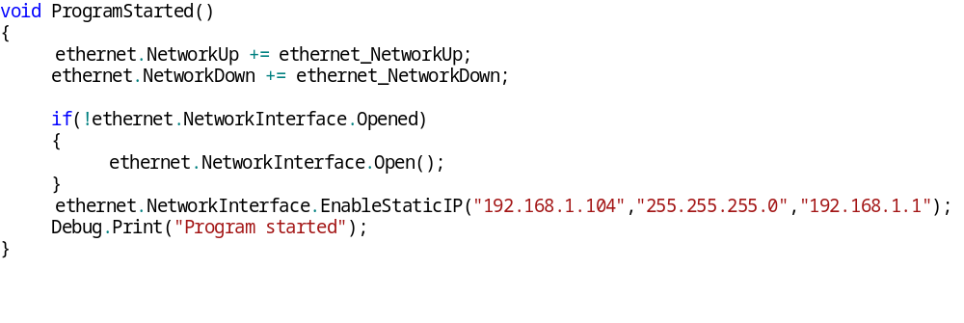
3. A program megírása
Statikus IP cím hozzárendelése (1)
A ProgramStarted() metódust bővítsük a következő sorokkal:
A NetworkUp esemény a hálózati kapcsolat sikeres felépítésekor kerül meghívásra
A NetworkDown abban az esetben, ha a hálózat nincs kész a kommunikációra
Mindkét eseményhez hozzá kell rendelnünk egy eseménykezelő metódust (ethernet_NetworkUp, ethernet_NetworkDown)

Slide 7
3. A program megírása
Statikus IP cím hozzárendelése (2)
Az ethernet modult használat előtt engedélyezni kell, erre szolgál a ethernet.NetworkInterface.Open() metódus.
A statikus IP cím beállításához az ethernet modul EnableStaticIP() metódusát kell használni, ahol a paraméterek:
  A használni kívánt IP cím
  Az alhálózati maszk
  Alapértelmezett átjáró

Slide 8
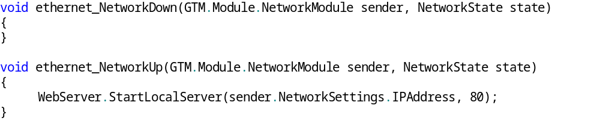
3. A program megírása
Eseménykezelő metódusok implementálása
Az ethernet_NetworkDown eseménykezelő metódust egyelőre nem bővítjük
Az ethernet_NetworkUp metódusban indítsuk el a szervert a WebServer.StartLocalSterver hívással:
  Az első paramétere a már beállított ethernet IP cím
  A második pedig az alapértelmezett 80-s http port

Slide 9
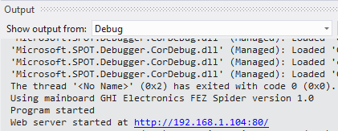
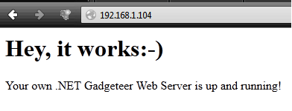
3. A program megírása
A webszerver működésének ellenőrzése (statikus IP)
A program indulását követően az output ablakban kapunk egy üzenetet a szerver elindulásának tényéről és az általa használt IP címről.
A megadott címet a böngészőben megnyitva láthatjuk a webszerver üdvözlő oldalát:

Slide 10
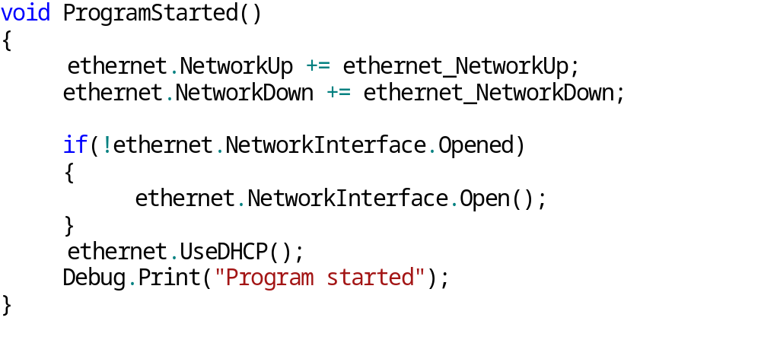
3. A program megírása
Dinamikus IP cím hozzárendelés
A dinamikus IP cím használatához a ProgramStarted() metódust a következőképpen kell módosítani
A DHCP használatakor nincs külön paraméter, amit be kellene állítani, elég ha az ethernet modul UseDHCP() metódusát meghívjuk, melynek hatására a kiszolgálótól (pl. router) automatikusan kapja az IP konfigurációt.
A hálózati események tekintetében az előzőekben ismertetett módon kell eljárni.

Slide 11
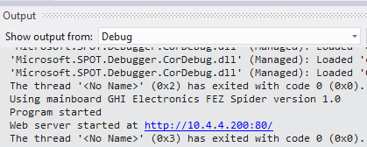
3. A program megírása
A webszerver működésének ellenőrzése (DHCP)
A program indulását követően az output ablakban szintén egy üzenet formájában láthatjuk a használt IP címet. A működés tekintetében különbség nincs.
Fontos, hogy a dinamikus esetben mindig ellenőrizzük le kapott IP címet, mivel ebben az esetben a cím előre nem ismert, ellentétben a statikus esettel.

Slide 12
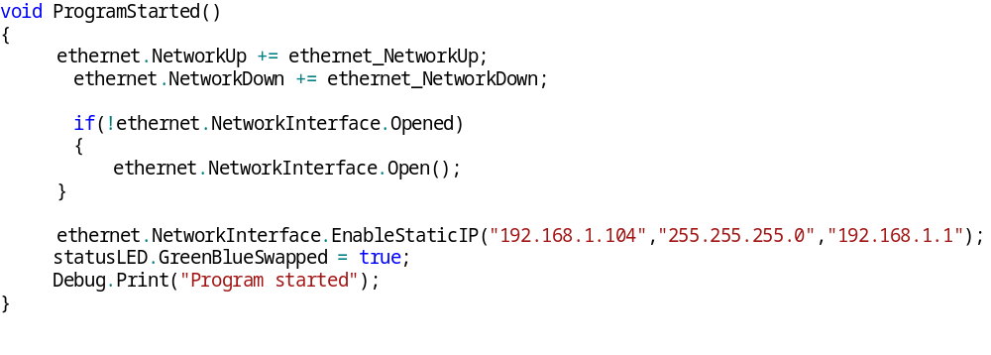
3. A program megírása
A státusz LED vezérlése (1)
A hálózati kapcsolat státuszának megjelenítéséhez használjuk a statusLED névvel ellátott objektumot.
A LED állapotai:
  Piros színű: amennyiben a hálózati kapcsolat nem él
  Zöld színű: amennyiben az adapter kommunikációképes állapotban van
A GreenBlueSwapped tulajdonság módosítására azért van szükség, mert a különböző gyártmányú ledek esetén a zöld és kék komponens fel lehet cserélve.

Slide 13
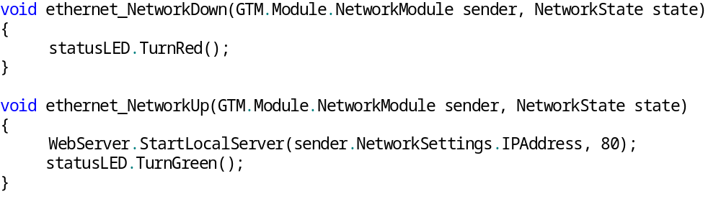
3. A program megírása
A státusz LED vezérlése (2)
Mivel az ethernet adapter események segítségével közli a különböző állapotok közti változást, célszerű a statusLED megfelelő színű felgyújtását ezeken a helyeken elvégezni.
Bővítsük az esemény kezelőket az alábbi módon:

Slide 14
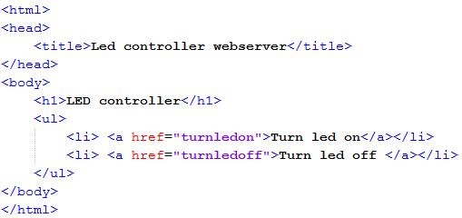
3. A program megírása
HTML dokumentum hozzáadása a webszerverhez
Hozzuk létre a következő tartalommal ellátott html kiterjesztésű fájlt:
Az oldal egy egyszerű menüt biztosít a LED ki-bekapcsolásához. Vegyük észre a két href-ben megadott „turnledon”, „turnledoff” hivatkozásokat. Ezek segítségével lehet a webszerveren létrehozott web-eseményeket kiváltani, amik hamarosan ismertetésre kerülnek.

Slide 15
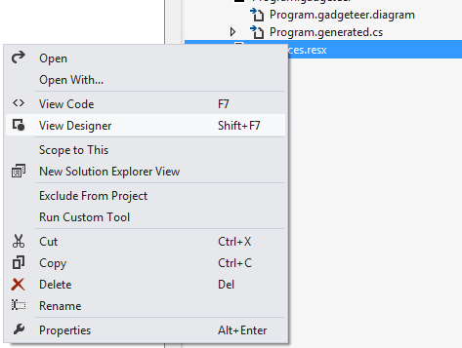
3. A program megírása
HTML fájl hozzáadása az erőforrásokhoz (1)
Kattintsunk a „Solution Explorer”-ben a „Resources.resx” fájlra, majd kattintsunk a jobb egér gombbal a „View Designer” menüpontra.

Slide 16
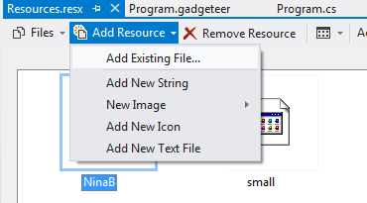
3. A program megírása
HTML fájl hozzáadása az erőforrásokhoz (2)
Az „Add Resource” menüpontban az „Add Existing File…” segítségével adhatjuk hozzá az imént szerkesztett HTML fájlt (a példában index.html).

Slide 17
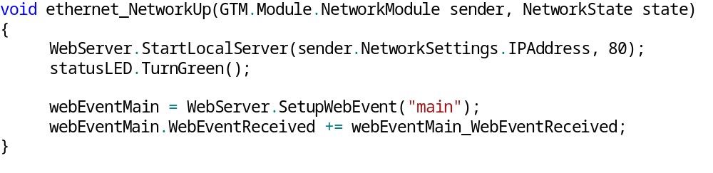
3. A program megírása
A beágyazott HTML oldal megjelenítése (1)
Az oldal megjelenítésének első lépéseként definiáljunk egy web-eseményt:
Az ethernet_NetworkUp eseménykezelőt bővítsük az alábbi módon:
A WebServer statikus SetupWebEvent() metódusával hozzuk létre a használni kívánt eseményt, amire a paraméterben megadott névvel lehet hivatkozni a böngészőből, pl.: 192.168.1.103/main
Az esemény akkor kerül kiváltásra, amikor a fenti címet megnyitjuk, viszont ennek kezelésére fel kell iratkozni a WebEventReceived eseményre.

Slide 18
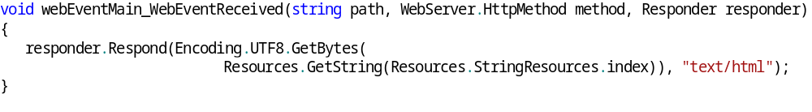

3. A program megírása
A beágyazott HTML oldal megjelenítése (2)
Az eseménykezelő implementálása a következő:
A kiváltást követően a böngésző felé a responder objektum segítségével tudunk választ küldeni, ami ebben az esetben egy HTML dokumentum lesz, ami a főoldalt írja le.
A responder objektum Respond() metódusának paraméterei:
  Az átküldésre szánt nyers adat (byte tömb)
  Az adat értelmezéséhez szükséges MIME típus
Az Encoding osztály használatához szükséges a System.Text névtér importálása.

Slide 19
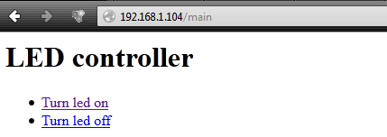
3. A program megírása
A beágyazott HTML oldal megjelenítése (3)
A program futtatását követően böngészőben nyissuk meg a megfelelő hivatkozást:

Slide 20
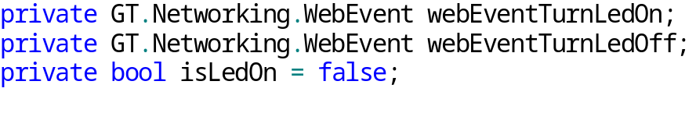
3. A program megírása
A LED vezérlése a böngészőből (1)
A LED ki és bekapcsolását a webes felületről szeretnénk elvégezni. Ehhez definiáljunk két új web-eseményt, valamint egy logikai változót:
Az isLedOn logikai változó a LED ki, illetve bekapcsolt állapotát reprezentálja

Slide 21
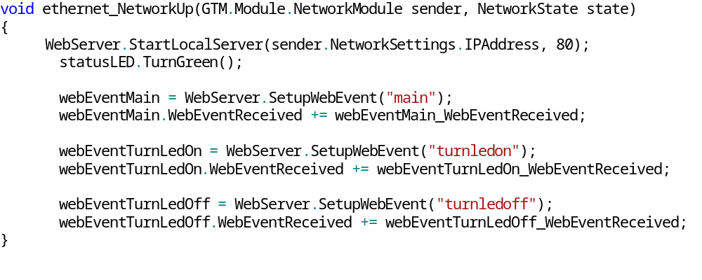
3. A program megírása
A LED vezérlése a böngészőből (2)
Az ethernet_NetworkUp eseménykezelő függvényt módosítsuk a következőképpen:

Slide 22
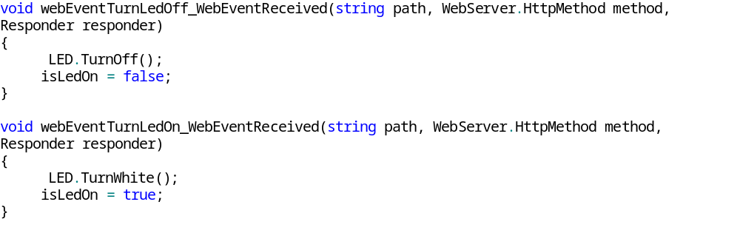
3. A program megírása
A LED vezérlése a böngészőből (3)
A HTML dokumentumban lévő hivatkozásoknál megadott „turnledon” és „turnledoff” neveket kell a web események regisztrálásakor is megadni:
Ezt követően implementáljuk a LED ki- illetve bekapcsolását a megfelelő metódusokban:

Slide 23
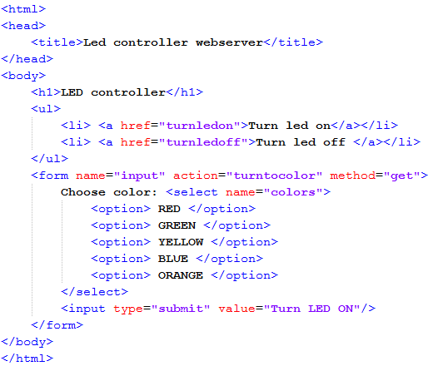
3. A program megírása
A LED kigyújtása megadott színnel (1)
Módosítsuk a HTML dokumentumot az alábbiak szerint:

Slide 24
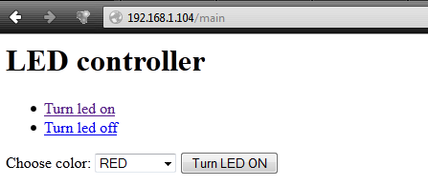
3. A program megírása
3. A program megírása
A LED kigyújtása megadott színnel (2)
A weboldalt bővítettük egy form tag-el. Ebbe egy választó listát ágyaztunk be, mely felkínálja a választható színeket.
A form action attribútumát a „turntocolor” értékkel láttuk el, melynek szerepe hasonló lesz, mint az előzőekben ismertetett hivatkozásokhoz.
A kiválasztott adatok elküldhetők egy submit gomb segítségével. Ilykor az eseménykezelő a form tartalmát is megkapja.
24

Slide 25
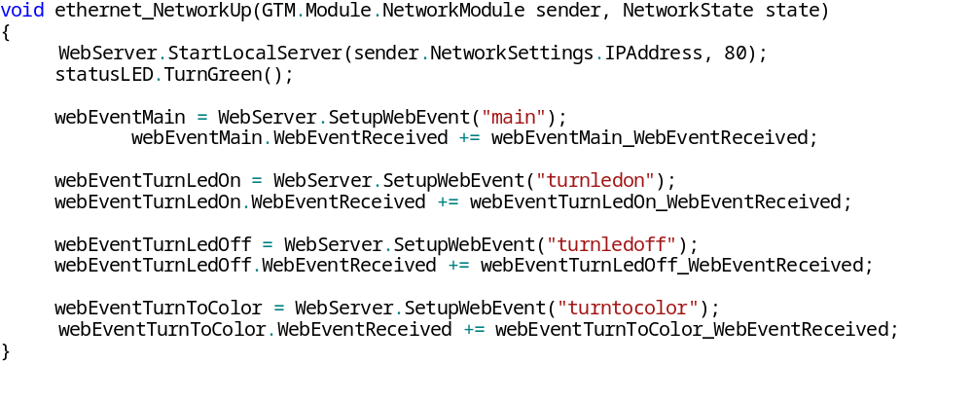
3. A program megírása
A LED kigyújtása megadott színnel (3)
Definiáljunk egy új web-eseményt a beérkező adatok feldolgozásához:
Az ethernet_NetworkUp eseménykezelőt pedig bővítsük az előzőekhez hasonló módon:

Slide 26
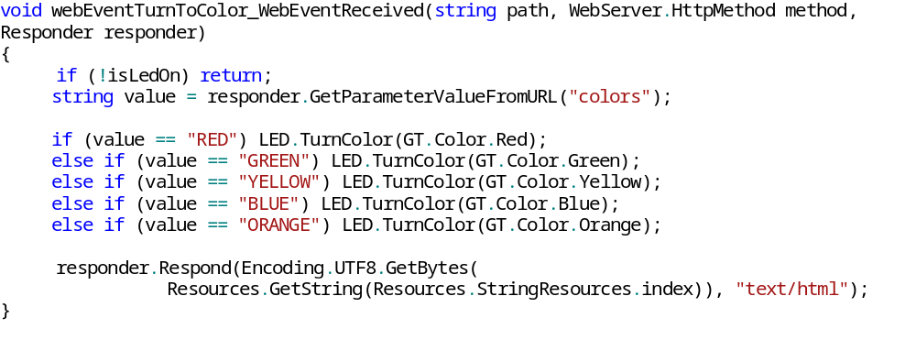
3. A program megírása
A LED kigyújtása megadott színnel (4)
Az eseménykezelő implementációja:

Slide 27

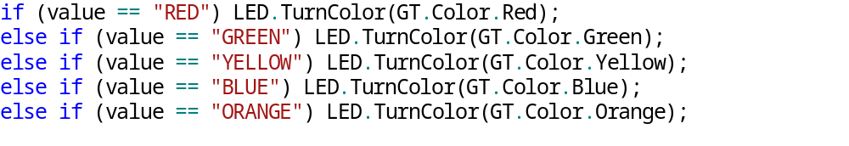
3. A program megírása
A LED kigyújtása megadott színnel (5)
Amennyiben a LED nincs bekapcsolt állapotban, nem változtatunk színt.
A value nevű változóban tároljuk a http kérésből származó colors mező értékét (a lenyíló lista kiválasztott elemét).
Elágazások segítségével az értéknek megfelelő színnel gyújtjuk ki a LED-et:

Slide 28
3. A program megírása
A LED kigyújtása megadott színnel (6)
A fogadott adatokra küldött válasz maga a főoldal lesz, tehát a kiindulási állapothoz jutunk vissza:
A működést direkt link segítségével is tesztelhetjük, pl:
http://192.168.1.104/turntocolor:colors=RED

Slide 29
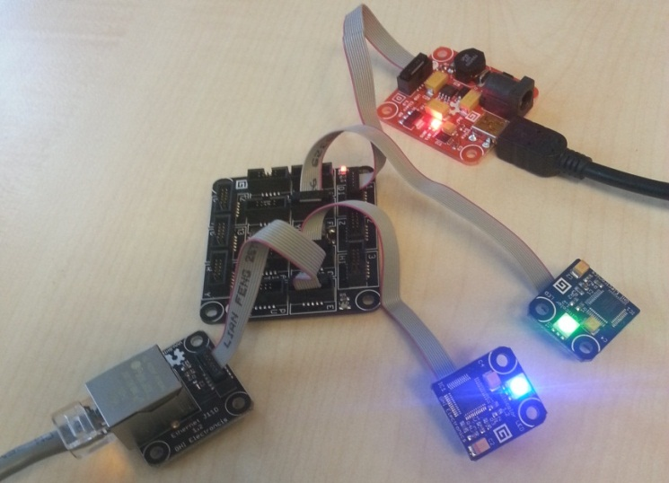
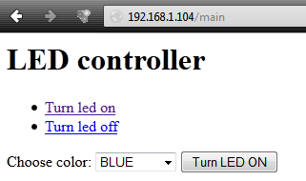
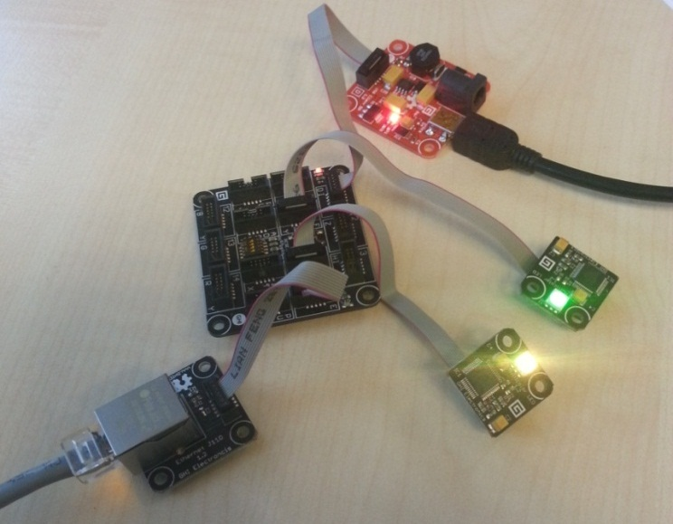
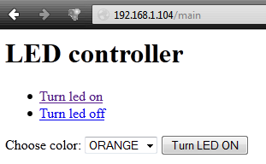
4. Az eszköz működés közben

Slide 30
5. Felkészülést segítő kérdések
Hogyan lehet statikus IP címet hozzárendelni az eszközhöz?
Hogyan lehet dinamikus IP címet hozzárendelni az eszközhöz?
Milyen hálózati eseményeket ismer?
Milyen módon lehet egy web-eseményt definiálni?

